Slide 1
サーバープログラミング
k02
Go言語の基本構文

Slide 2
Goコマンド

Slide 3
Goコマンド
前回の授業ではGoコマンドを用いてソースコードをコンパイルしてバイナリファイルを生成してから実行していました。
Go言語はソースコードとGoコマンドを用いて開発をしていきます。
下記コマンドがGo言語の開発の基本となりますので覚えてください。
go build
go run
go mod

Slide 4
go build
go build コマンドはソースコードをコンパイルして実行可能なバイナリファイルを生成します。
プロジェクトのルートディレクトリで実行することでカレントディレクトリのGoファイルをコンパイルします。
コマンドを実行することで依存関係を解決し、必要なパッケージをコンパイルします。
コマンド
例）go build main.go
> go build （ファイル名）

Slide 5
go run
go run コマンドはGoプログラムを直接実行するためのコマンドです。
ソースコードをビルドし、生成されたバイナリを自動的に実行します。
このコマンドは一時的なバイナリ作成し、実行後にそのバイナリは削除されます。
長期的に運用をする場合はgo buildを使用してバイナリを生成するのが一般的です。
コマンド
例）go run main.go
> go run （ファイル名）

Slide 6
go mod
go mod コマンドはモジュールを管理するためのコマンドです。
このコマンドはサブコマンドと合わせて使用します。
go mod init
モジュールを初期化します。
ルートディレクトリで実行し、実行後にgo.modファイルが生成されます。
go mod tidy
モジュールの依存関係を整理します。
使われていないパッケージを削除し、必要なパッケージを追加します。
go mod vendor
依存パッケージをvendorフォルダにコピーします。
特定の環境設定が必要な場合に便利です。

Slide 7
プロジェクトの作成

Slide 8
プロジェクト作成
プロジェクトディレクトリ作成
ディレクトリ移動
プロジェクト(パッケージ)初期化
メインファイル作成
> mkdir -p $GOPATH/src/k02/proj
> cd $GOPATH/src/k02/proj
> go mod init proj
> touch main.go

Slide 9
サブパッケージ作成
サブパッケージ用ディレクトリ作成
ディレクトリ移動
サブパッケージファイル作成
> mkdir subpkg
> cd subpkg
> touch sub.go

Slide 10
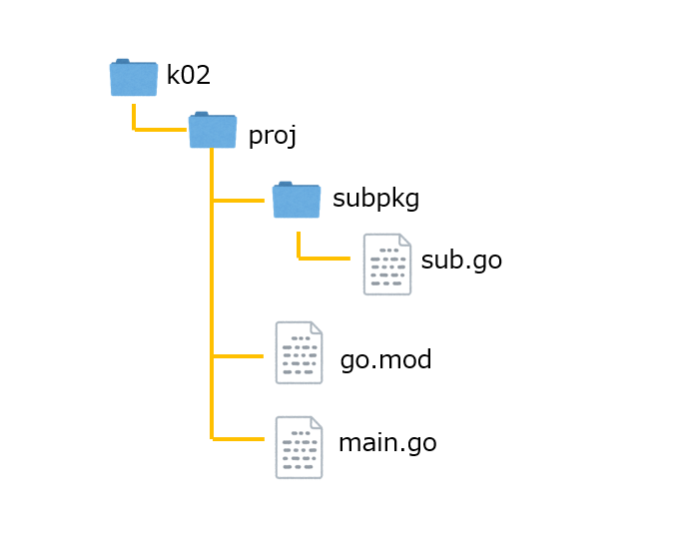
サブパッケージ作成
下記のようなディレクトリ構成になっていればOKです。

Slide 11
サブパッケージの記述
sub.go
package subpkg
func Hello() string {
return "SubPkg呼び出し"
}
←パッケージ名は基本ディレクトリ名
←メッセージを返す関数

Slide 12
メインプログラムの記述
main.go
package main
import (
"fmt"
"proj/subpkg"
)
func main() {
fmt.Println("メインパッケージ")
fmt.Println(subpkg.Hello())
}
←main()関数があるパッケージ名はmain
←サブパッケージの関数

Slide 13
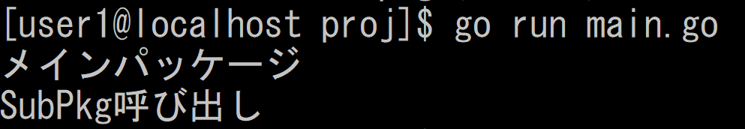
プログラム実行
プロジェクトディレクトリ作成
> cd $GOPATH/src/k02/proj
> go run main.go

Slide 14
基本構文

Slide 15
基本的なデータ型
データ型 | 内容
int | 整数値を扱うためのデータ型。 int8、int16、int32、int64のようにサイズ指定の型が用意されている
float32 float64 | 浮動小数点。 float64が一般的に使用されます。
string | 文字列型。 各文字はUTF-8でエンコードされます。
bool | 真偽値
byte | データのバイト値。

Slide 16
変数
変数の宣言方法
例）var sample int = 10
型推論も使えます
例）var sample = 10
型推論を更に省略することもできます。※Goでは基本的にこれを使う
例）sample := 10
var (変数名) (型名)
var (変数名) = (値)
(変数名) := (値)

Slide 17
定数
Go言語で定数を利用する場合はconstキーワードを使います。
例）sample := 10
Go言語特有の機能で、iotaを使うと連続した値が簡単に生成できます。
※列挙型等に使える
例）var sample = 10
const a = 1
const (
a = iota // 0
b // 1
c // 2
)
←一度に複数の宣言が可能

Slide 18
配列
Go言語で配列は固定長のデータのコレクションを格納するのに使用します。
サイズと型を宣言します。
例）numbers [5]int
宣言と初期値を入れる場合は以下のようにします。
多次元配列も利用できます。
var 配列名 [要素数]型名
numbers := [3]int{2,3,5}
matrix = [2][3]int {
{1,2,3},
{4,5,6},
}

Slide 19
スライス
Go言語では可変長の配列も用意されており、スライスと呼ばれます。
スライスは宣言時にサイズを指定しないことにより使うことができます。
例）numbers []int
スライスに要素を追加をする場合はappend関数を使います。
var 配列名 []型名
append(numbers, 10)

Slide 20
スライス
Go独自の機能として部分スライスの取得もできます。
この機能を応用することにより配列をスライスに変換することができます。
data := []int{0, 1, 2, 3, 4, 5, 6, 7, 8, 9}
subSlice := data[2:5]
// インデックス2から4の要素を含む部分スライス [2, 3, 4]
arr := [5]int{10, 20, 30, 40, 50}
slice := arr[:]

Slide 21
マップ
Go言語では連想配列のことをマップと呼びます。
例）var scores map[string]int
fmtを使った出力で簡単に内容を確認できます。
var 変数名 map[keyの型]valueの型
countries := map[string]string{
"Japan": "Tokyo",
"USA": "Washington, D.C.",
"England": "London",
}
fmt.Println("Countries map:", countries)

Slide 22
マップの使い方
値の追加
値の参照
キーの削除
キーの存在チェック
↑scoreにはキー"sagae"の値が入りisNameに存在するかのbool値が入る
scores["sagae"] = 95
score = scores["sagae"]
delete(scores, "sagae")
score, isName := scores["sagae"]

Slide 23
if文
Go言語の条件分岐は他言語と同じようにif文を使います。
ただし条件文を書くときに括弧を書かないようにしてください。
例
if 条件 {}
if number > 0 {
fmt.Println("Number is positive.")
} else if number < 0 {
fmt.Println("Number is negative.")
} else {
fmt.Println("Number is zero.")
}

Slide 24
switch文
switch文も他言語と同じように使うことができます。
例
switch number {
case 1:
fmt.Println("One")
case 2:
fmt.Println("Two")
case 3:
fmt.Println("Three")
default:
fmt.Println("Other")
}

Slide 25
switch文の応用
Go言語では式を使わないswitch文を書くことができます。
※if-elseの代替として使うと読みやすいコードが書けます
switch {
case number < 0:
fmt.Println("Negative number")
case number == 0:
fmt.Println("Zero")
case number > 0:
fmt.Println("Positive number")
}
←ここに式を書かなくてよい

Slide 26
for文
Go言語のループは他言語と同じようにfor文を使います。
ただし条件文を書くときに括弧を書かないようにしてください。
例
for 初期化; 条件; 反復 {}
for i := 0; i < 5; i++ {
fmt.Println(i)
}

Slide 27
無限ループ
Go言語独自の仕様で無限ループとして使うwhile文が用意されていません。
for文に条件を省略することで無限ループを実装することができます。
例
sum := 0
for {
if sum >= 10 {
break // ループを終了
}
sum++
fmt.Println("Sum:", sum)
}

Slide 28
range
rangeキーワードは反復処理を行うための便利な構文であり、配列やスライス、マップ、文字列等々、様々なデータ構造を操作することができます。
例）配列、スライスの反復処理
numbers := []int{2, 3, 5, 7, 11}
for index, value := range numbers {
fmt.Printf("Index: %d, Value: %d\n", index, value)
}
// インデックスを省略し、値のみ取得したい場合
for _, value := range numbers {
fmt.Println("Value:", value)
}

Slide 29
range
例）マップの反復処理
capitals := map[string]string{
"Japan": "Tokyo",
"France": "Paris",
"Italy": "Rome",
}
for country, capital := range capitals {
fmt.Printf("Country: %s, Capital: %s\n", country, capital)
}

Slide 30
関数の基本
Go言語で定数を利用する場合はfuncキーワードを使います
例）
func 関数名() 返却型 {}
func Add(a int, b int) int {
return a + b
}
func main() {
result := Add(3, 4)
fmt.Println("3 + 4 =", result)
}

Slide 31
複数の値を返す関数
Go言語では複数の戻り値を持つことができます。
例）sample := 10
例）
func 関数名() (返却型1, 返却型2) {}
func GetStatus() (string, int) {
return "tarou", 100
}
func main() {
name, hp := GetStatus()
fmt.Println("Name:", name)
fmt.Println("HP:", hp)
}

Slide 32
任意の数を設定した関数
関数の引数を任意の数に設定することができます。
例）sample := 10
例）
func 関数名(変数名 ...型名) 返却型 {}
func Sum(numbers ...int) int {
total := 0
for _, number := range numbers {
total += number
}
return total
}
func main() {
fmt.Println("Sum:", Sum(1, 2, 3, 4, 5))
}

Slide 33
無名関数
名前を持たない関数を定義して即時実行したり変数にいれることができます。
例）sample := 10
例）
func () {}()
multiply := func(x, y int) int {
return x * y
}
fmt.Println("3 * 4 =", multiply(3, 4))

Slide 34
値の入力
前回紹介したfmtパッケージを使うとコマンド上で文字入力が行えます。
課題で利用するので例を参考に使えるようにしてください。
例）
// 変数宣言
var num1 int
// ユーザ入力
fmt.Print("input num1: ")
fmt.Scan(&num1)

Slide 35
課題

Slide 36
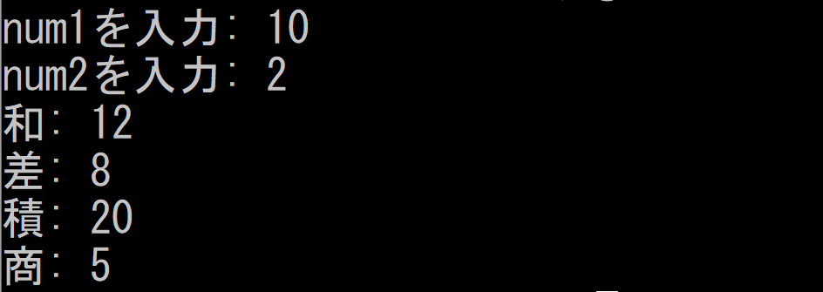
課題1
基本的な計算機プログラム
ユーザから整数を２つ入力してもらい、それらの和、差、積、商を出力するプログラムを作成してください。
実行例）

Slide 37
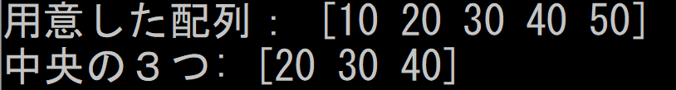
課題2
配列とスライスの操作
スライスを使って、配列の中央3つの要素を取り出して、出力してください。
ただし、配列の長さが3未満の場合、すべての要素を出力してください。
実行例）

Slide 38
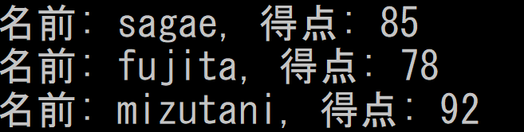
課題3
マップの利用
学生の名前と得点を格納するマップを作成し、3人の学生のデータを追加してください。例：{"sagae": 85, "fujita": 78, "mizutani": 92}
このマップを range を使って反復し、各学生の名前と得点をフォーマットして出力してください。
実行例）

Slide 39
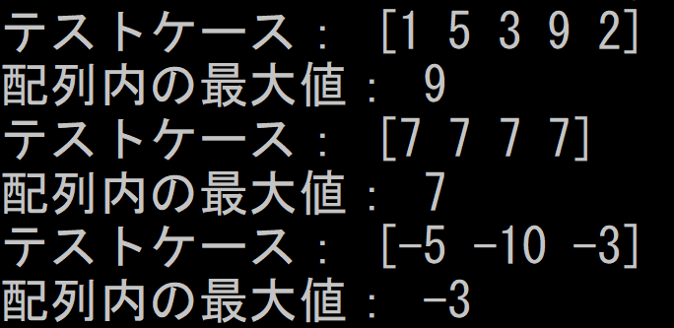
課題4
関数を使ったプログラム
整数のスライスを受け取り、その中の最大値を返す関数 FindMax() を作成してください。
いくつかのテストケースを用意し、FindMax() 関数の動作を確認してください。
実行例）

Slide 40
課題提出
下記二つのファイルをスタログで指定しているフォルダへ提出してください。
本日の内容をまとめたレポート
課題1～4で作成したソースファイル

